Slide 1

Masalah dalam perekonomian

Slide 2

Masalah Distribusi Pendapatan dan Kesenjangan
Menurut Adelman dan Morris (1973), penyebab ketidakmerataan distribusi pendapatan di Negara Sedang Berkembang (NSB), yakni:
Pertambahan penduduk yang tinggi akan memicu penurunan pendapatan per kapita
Ketidakmerataan pembangunan antar daerah
Investasi banyak ditujukan pada projek-projek padat modal, sehingga angka penggangguran meningkat
Rendahnya mobilitas sosial
Pelaksanaan kebijakan substitusi impor yang megakibatkan kenaikan harga barang hasil industri guna melindungi usaha-usaha golongan kapitalis
Hancurnya industri-industri kerajinan rakyat

Slide 3
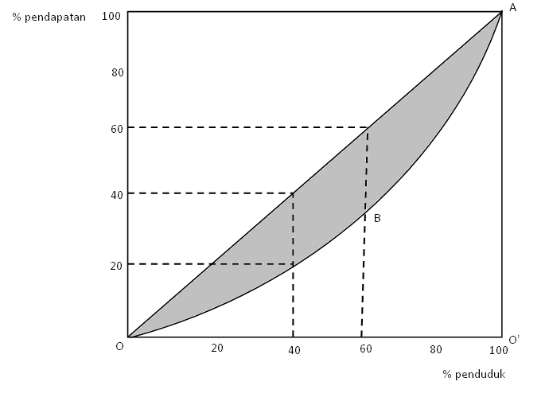
Continued…
Indikator Distribusi Pendapatan:
Kurva Lorenz
Garis Kemerataan
Koefisien Gini
Kurva
Lorenz

Slide 4
Continued...
Kondisi ideal berada di Garis Kemerataan, dimana 40% pendapatan nasional diterima oleh 40% jumlah penduduk. Artinya, semakin besar persentase pendapatan nasional, maka semakin besar pula jumlah penduduk yang akan menerima pendapatan tersebut. Kondisi tidak ideal muncul ketilka 20% pendapatan nasional diterima oleh 40% jumlah penduduk. Fenomena ini dinamakan disparitas/kesenjangan pendapatan, dan digambarkan melalui kurva lorenz.
Semakin kurva lorenz menjauhi garis kemerataan, maka ketimpangan semakin besar.
Besarnya kesenjangan dapat diketahui dengan menghitung Koefisien Gini.

Slide 5


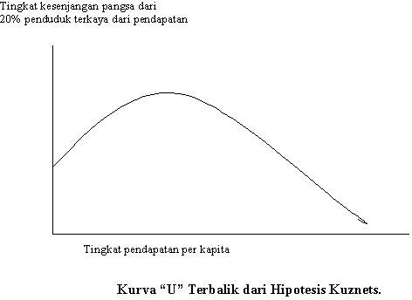
Continued...
2. Hipotesis Kuznet

Slide 6

Continued...
Pada awal tahap pertumbuhan, pendapatan per kapita yang meningkat justru akan meningkatkan kesenjangan (terlihat dari jumlah 20% penduduk terkaya yang semakin meningkat)
Lama kelamaan (jangka panjang), kenaikan pendapatan per kapita akan menurunkan tingkat kesenjangan.
Hal ini dapat terjadi jika pemerintah melakukan beberapa kebijakan, seperti desentraslisasi, redistribusi jaminan sosial, dll.

Slide 7








Masalah Kemiskinan
•
•
–
–
•

Slide 8

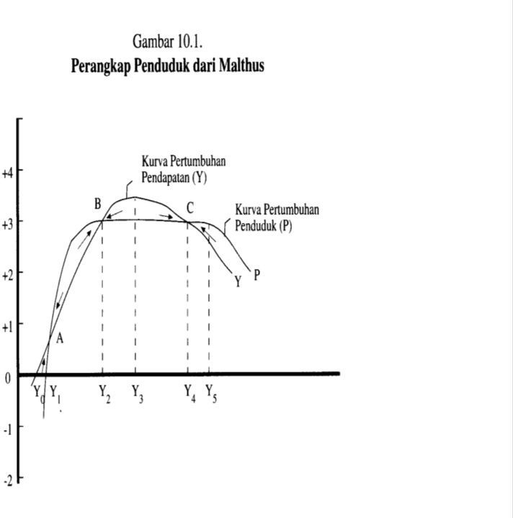
Masalah Pembangunan Manusia
Teori Perangkap Penduduk oleh Malthus
menjelaskan tentang adanya
kecenderungan dari penduduk suatu negara untuk tumbuh menurut deret ukur, sedangkan persediaan pangan hanya tumbuh menurut deret hitung. Oleh karena laju pertumbuhan persediaan pangan tidak mampu mengimbangi laju pertumbuhan penduduk yang cepat dan tinggi, maka tingkat pendapatan per kapita (produksi pangan per kapita) akan cenderung menurun secara terus menerus.

Slide 9
Continued...
Sejarah mencatat bahwa negara yang menerapkan paradigma pembangunan berdimensi manusia telah mampu berkembang meskipun tidak memiliki kekayaan sumber daya alam yang berlimpah. Investasi manusia diyakini akan meningkatkan produktivitas faktor produksi secara total. Namun, laju pertumbuhan penduduk yang tinggi dapat menjadi kendala karena tingginya beban tanggungan (dependency ratio) sehingga sangat sulit untuk berinvestasi manusia.
Laju pertumbuhan penduduk yang tinggi juga dapat mengakibatkan tingginya pengangguran karena adanya excess supply tenaga kerja.
Banyaknya pengangguran, terutama di pedesaan, mendorong adanya migrasi dari desa ke kota. Namun, keterampilan yang tidak memadai menyebabkan pendatang baru di kota mengadu nasib sebagai self- empoyment (sektor informal).

Slide 10


